Slide 1



Научное книгоиздание в условиях военного времени
Издательская деятельность АН СССР в годы Великой Отечественной войны
Смирнова Марина Олеговна Начальник отдела специальных проектов ФГБУ «Издательство «Наука»

Slide 2

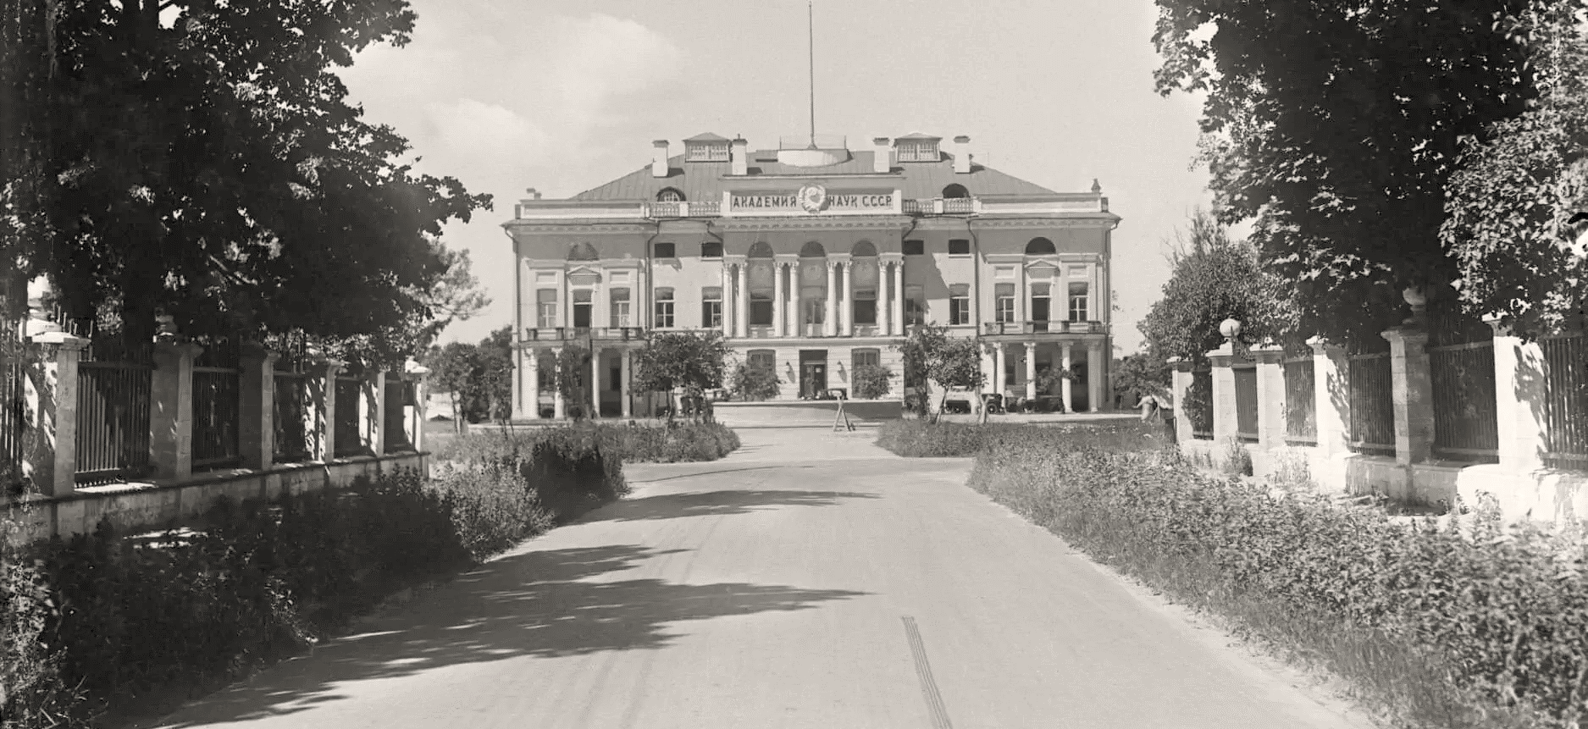
Академия наук СССР в начале войны
В этот час решительного боя советские ученые идут со своим народом, отдавая все силы борьбе с фашистскими поджигателями войны – во имя защиты своей родины и во имя защиты свободы мировой науки и спасения культуры, служащей всему человечеству
«Известия», 28 июня 1941 г.
Накануне войны Академия наук СССР включала 47 научно-исследовательских институтов и 76 самостоятельных лабораторий. В АН СССР работало около 4700 сотрудников, среди которых 123 действительных члена и 182 члена-корреспондента

Slide 3
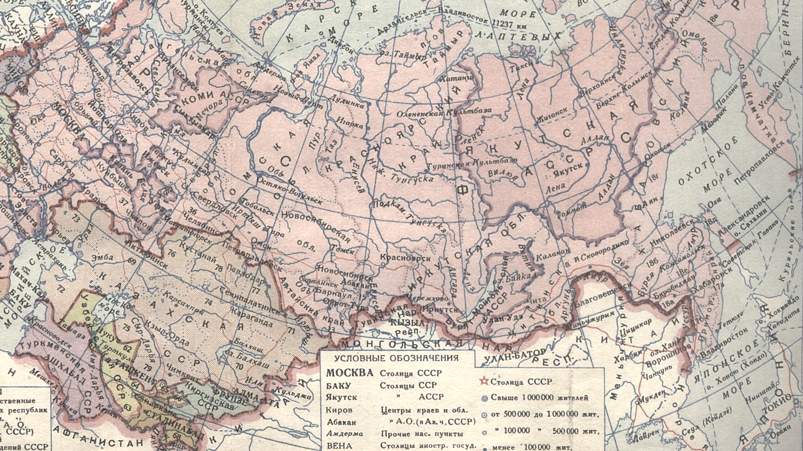
Во второй половине 1941 г. на восток были эвакуированы 76 научно-исследовательских институтов, в составе которых работали 118 академиков, 182 члена-корреспондента АН СССР, тысячи научных сотрудников
Казань: Президиум АН СССР Физический институт им. П.Н. Лебедева (ФИАН) Институт химической физики Математический институт им. В.А. Стеклова
Свердловск: Уральский филиал АН СССР Институт металлургии Геологические институты
Ташкент: Ботанические и сельскохозяйственные институты Медицинские исследования
Алма-Ата: часть институтов биологии и геологии
Фрунзе: Эвакуированные ученые-медики и биологи
Новосибирск и Томск: Западно-Сибирский филиал АН СССР

Slide 4
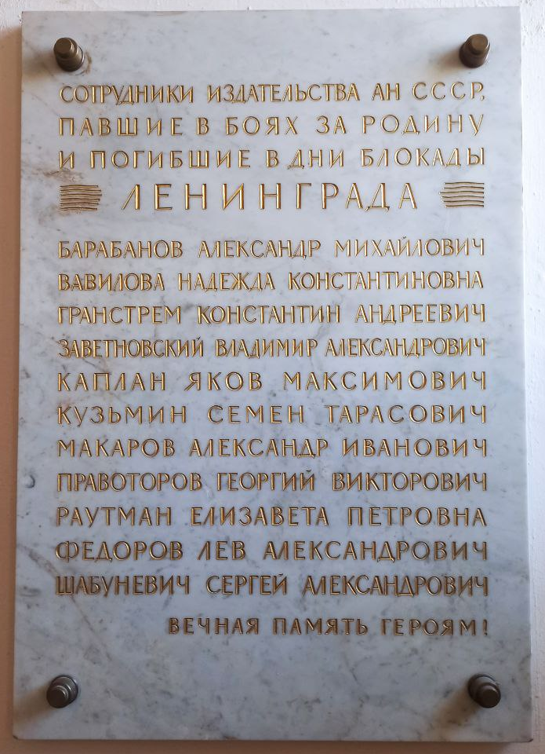
Ленинградская типография Издательства АН СССР
в первые послевоенные годы

Slide 5
Выпуск литературы издательством АН СССР в 1941-1945 гг.

Slide 6
Издания «стратегического запаса»: фундаментальные исследования

Slide 7
Наука для фронта: оперативное обеспечение обороны

Slide 8
Идеологическая борьба и историческая память: мобилизация духа

Slide 9
Научно-популярная литература: поддержание интеллектуального климата

Slide 10
Непрерывность научной коммуникации: журналы и международный книгообмен

Slide 11
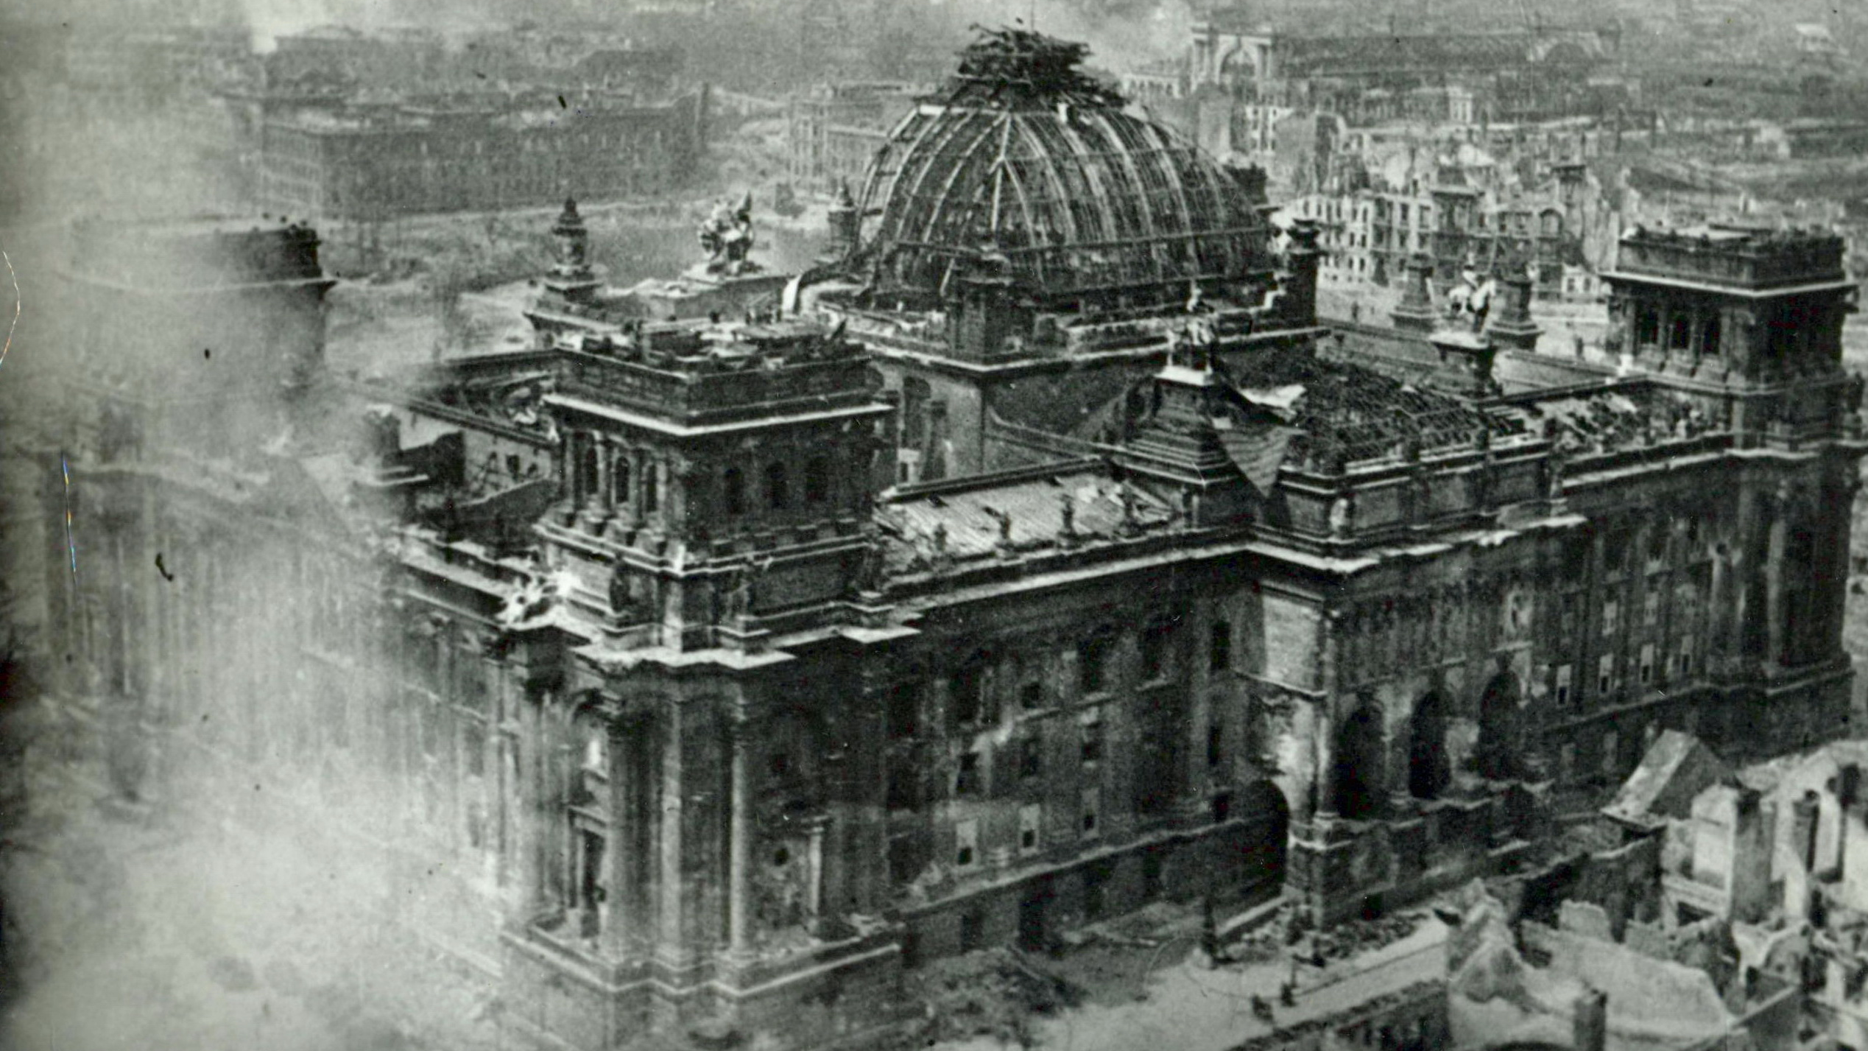
«ОДНИМ ИЗ МНОГИХ ПРОСЧЕТОВ, ОБУСЛОВИВШИХ ПРОВАЛ ФАШИСТСКОГО ПОХОДА НА СОВЕТСКИЙ СОЮЗ, БЫЛА НЕДООЦЕНКА СОВЕТСКОЙ НАУКИ»
Президент АН СССР, академик C.И. Вавилов

Slide 12

СПАСИБО ЗА ВНИМАНИЕ

